Slide 1


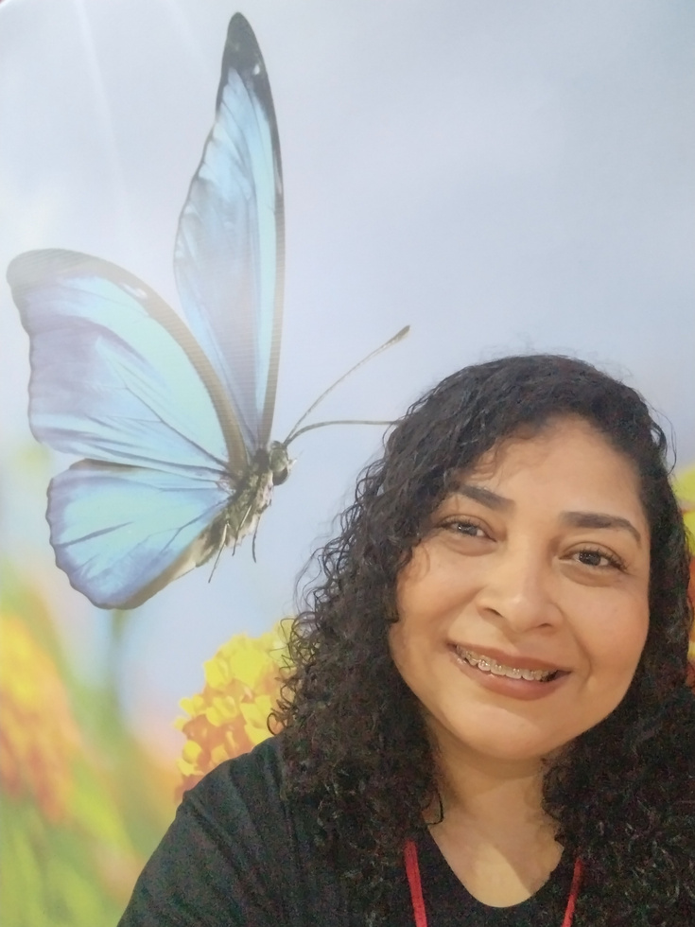
PROJETO
MISSIONÁRIO
LUANA CRISTINA

Slide 2
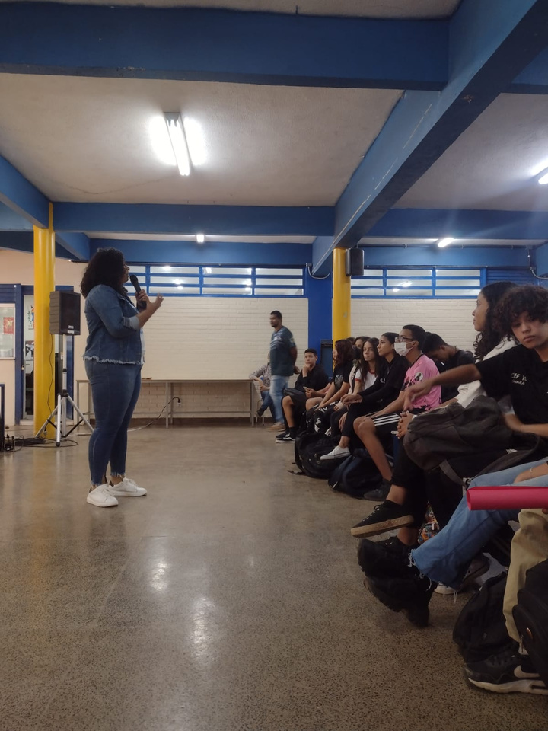
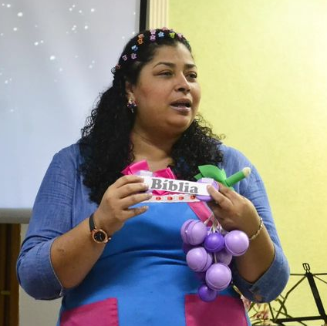

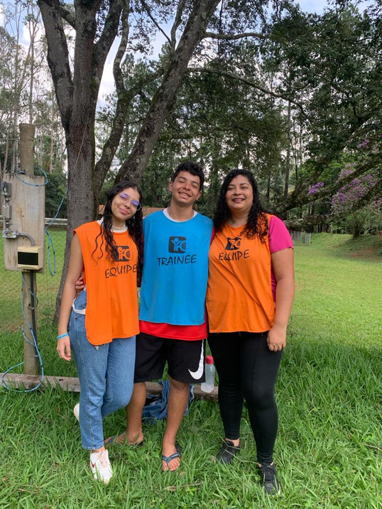
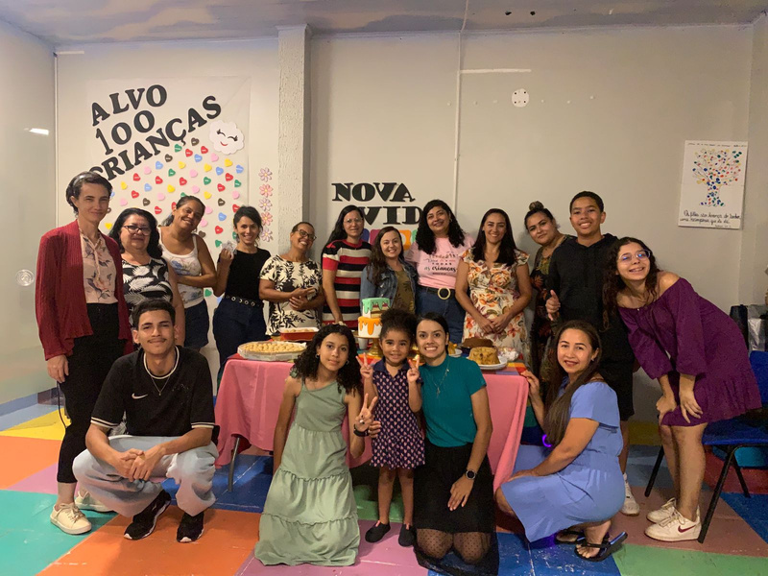
  Sou Luana, missionária da Mocidade para Cristo há mais de 20 anos. Hoje sou vice-líder em Brasília, líder Regional Centro-Oeste. Sou mãe de Júllia de 20 anos, e Jônatas com 17 anos. Coordenadora da Igreja Infantil em minha igreja local Batista Nova Vida. Sou formada em Serviço Social, pós-graduada em Psicopedagogia com ênfase em Neurociências e Missões Urbanas, cursando Teologia e concluí o curso missionário Perspectivas.

Slide 3
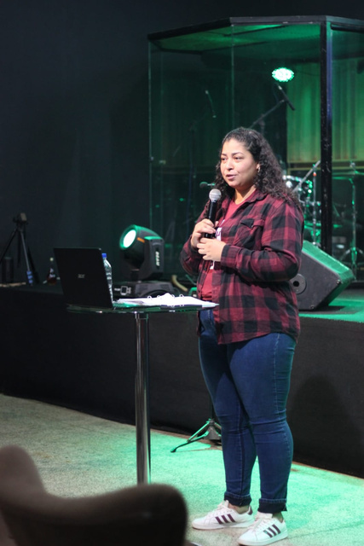
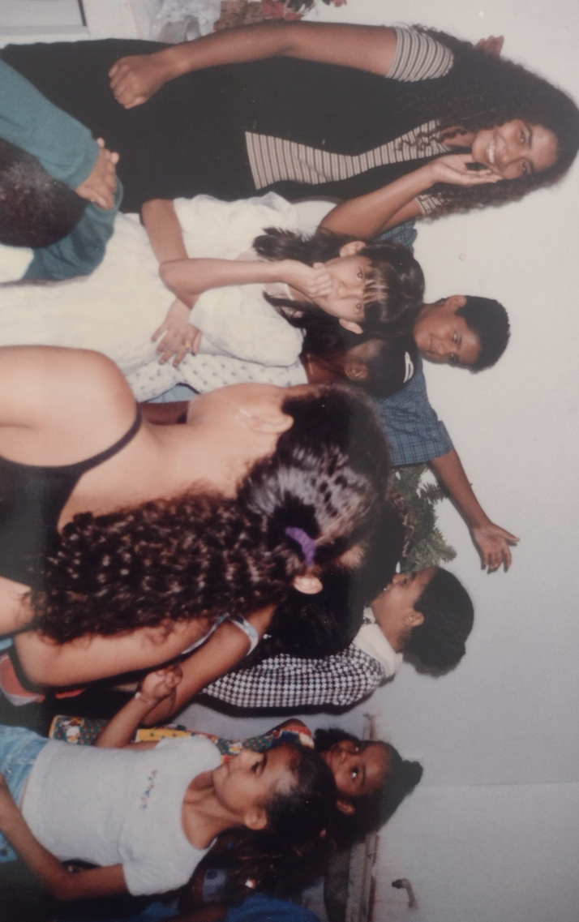
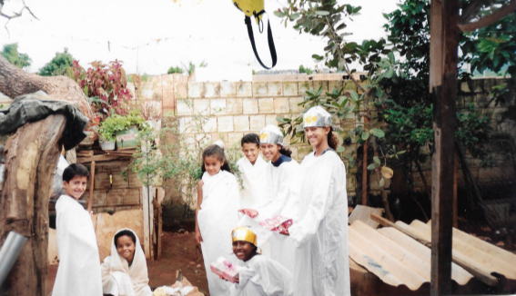
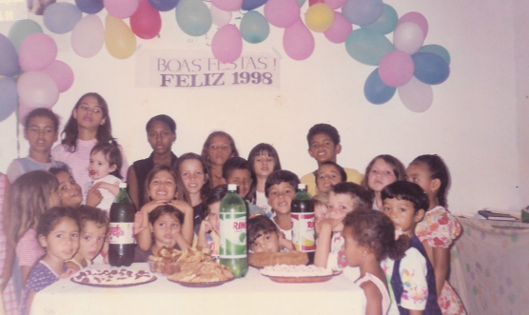
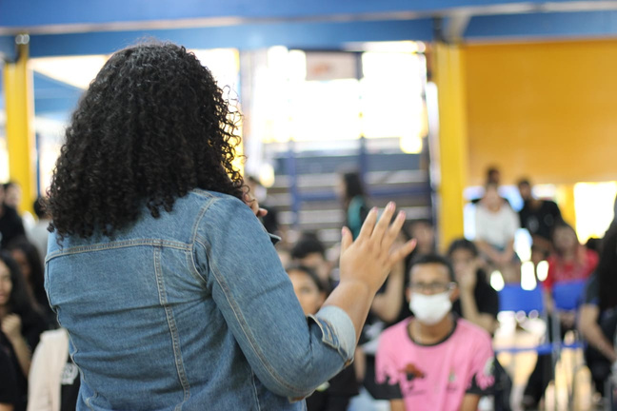
MINHA HISTÓRIA DE CONVERSÃO
Sempre tive curiosidade de aprender mais sobre Deus. Quando eu era criança, minha avó paterna, muito católica, nos inspirava nessa busca constante por mais. Aos 12 anos, fui convidada a visitar uma igreja batista e lá me redescobri, me senti realizada e aceitei Jesus como meu único Salvador. A partir daí, fui me envolvendo cada vez mais, até que percebi meu chamado missionário no Senhor. Na adolescência, fiz história ao participar da inauguração da nossa primeira congregação. Já cheguei a receber mais de 50 crianças no quintal da casa. Lá, eu também estava moldando meu caráter para a obra do Senhor!

Slide 4
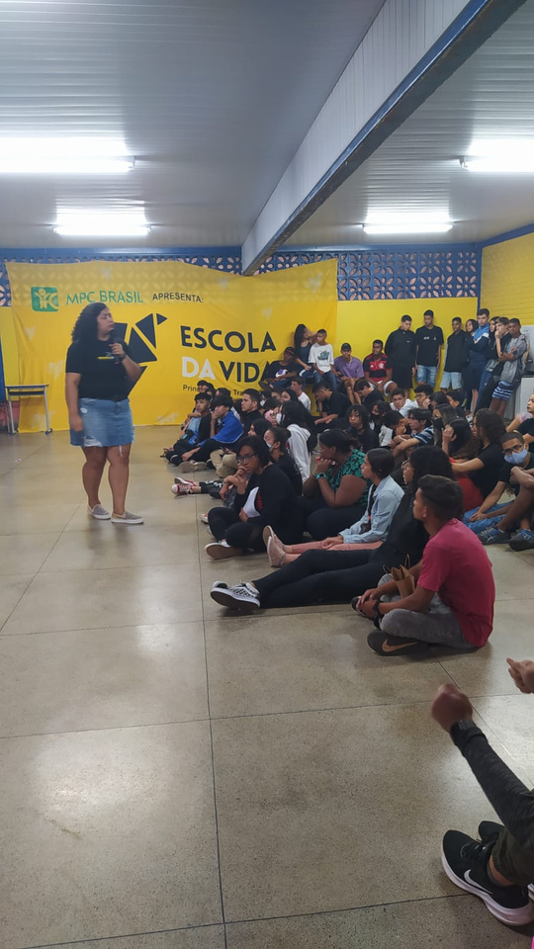
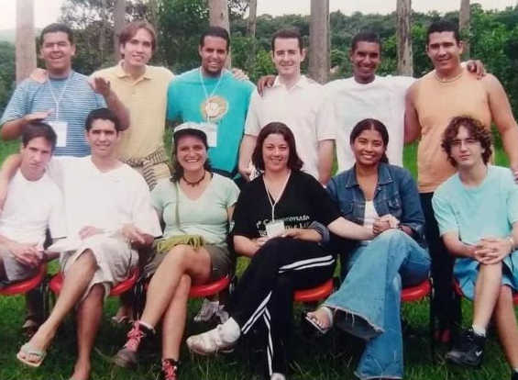
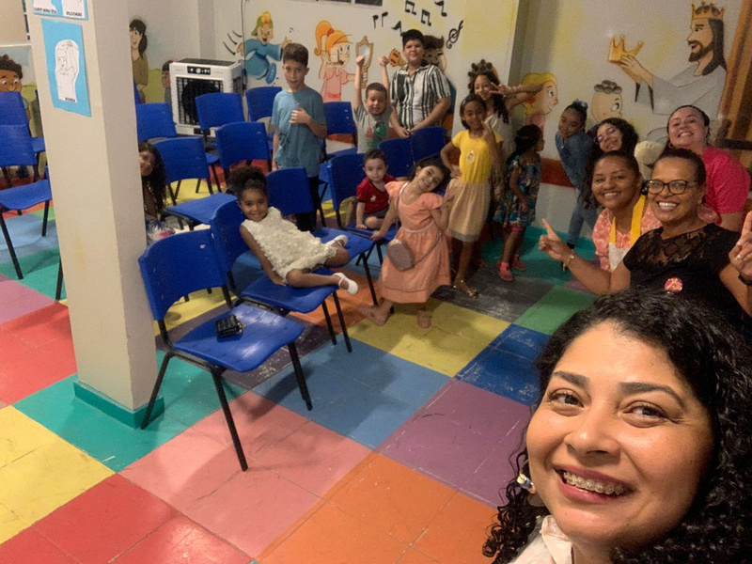
HISTÓRIA DE MEU CHAMADO
Sempre fui muito ativa em minha igreja local e, em 2001, conheci a MPC. Em 2003, tornei-me missionária, dividindo meu tempo entre o trabalho secular e a preparação para um concurso público, até que um dia Deus me deixou claro que Ele havia me chamado para missões e que eu não precisava mais prestar concursos públicos, pois Ele havia me chamado para algo maior, e e que Ele seria a minha estabilidade financeira. Hesitei por um tempo, até que disse: aqui estou!

Slide 5
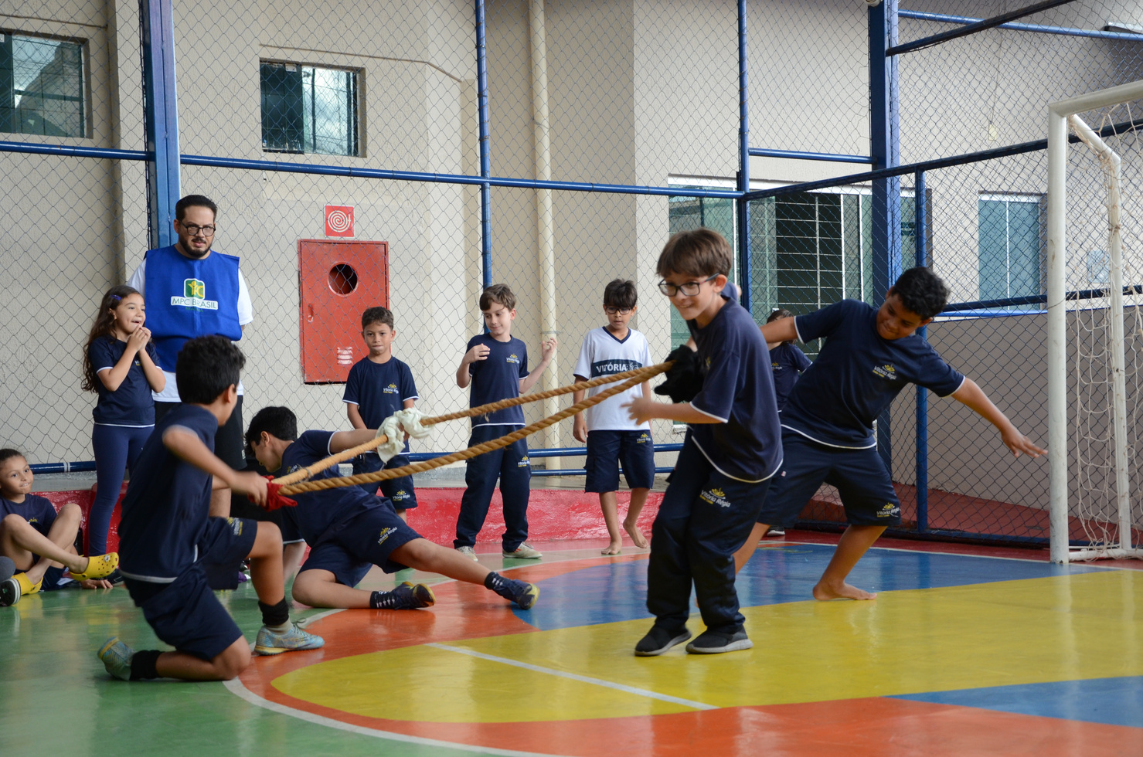
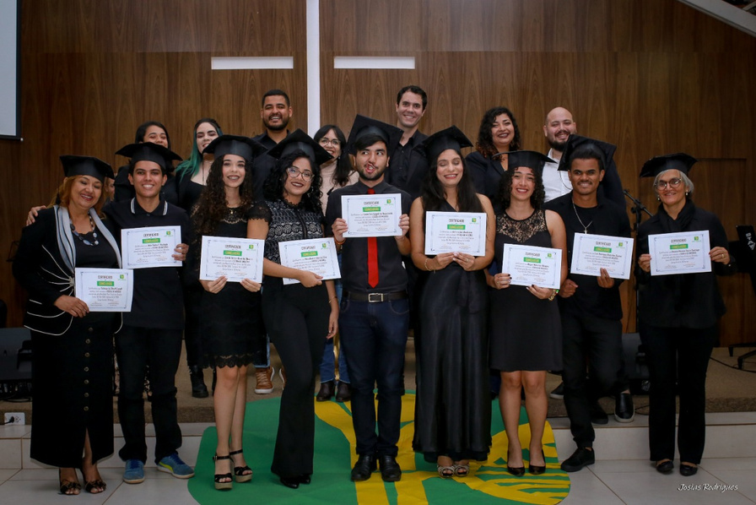
PROJETOS CRIADOS POR MIM
FALANDO DE VIDA
Em 2009, tive a oportunidade de criar o Projeto Falando de Vida, o primeiro voltado para crianças na Mocidade para Cristo, e é realizado em diversas cidade do Brasil e em Cabo Verde na África.
ESCOLA DE MISSÕES
Para formar novos líderes, criei a Escola de Missões, um projeto focado na formação de novos líderes e obreiros. Tivemos 3 edições.

Slide 6

MEU LUGAR NA MISSÃO
MPC BRASiLIA
  Atualmente, sou vice-líder do MPC em Brasília. Lá, supervisiono seis obreiros e mais de 40 voluntários.
REGIONAL
CENTRO-OESTE
Hoje contamos com doze cidades ativas, e nos preparando para novas Implantações.
Congrego na Igreja Batista Nova Vida em Valparaíso, liderada pelos pastores Lucas Araújo e Rosângela. Coordeno a Igreja KIDS para crianças de 02 a 11 anos e acompanho 4 equipes. Iniciamos esse trabalho em setembro de 2021 com um espaço exclusivo para cultos e salas.
IGREJA BATISTA
NOVA VIDA
REGIONAL
SUDESTE
Neste semestre estou com a Região Sudeste, dando suporte a 24 cidades com MPC distribuídas entre Espírito Santo, Minas Gerais, Rio de Janeiro e São Paulo. Mais um desafio que servirei pra Glória de Deus.

Slide 7
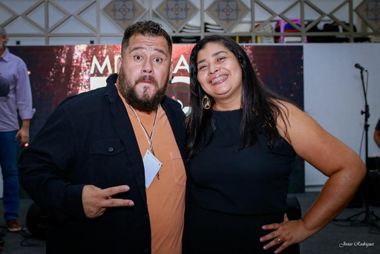
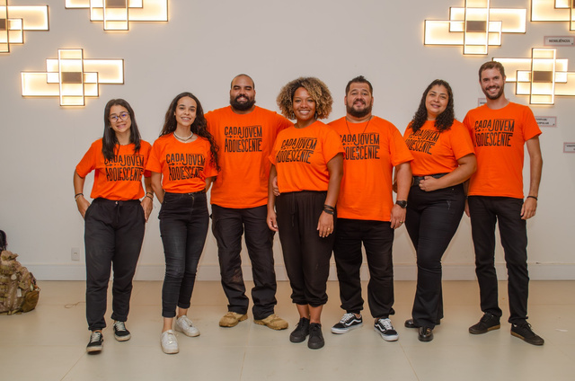





VICE- LÍDER LOCAL
TREINANDO PESSOAS, FORMANDO LÍDERES!
Um pouco mais sobre a MPC em Brasília: como estamos hoje?
Atualmente, Marcílio e eu somos os líderes. Meu trabalho consiste em treinar novos obreiros, receber, preparar e recrutar voluntários para o campo, dar total suporte ao Marcílio e a equipe de obreiros na realização de nossos projetos de campo. Aqui temos:
  Estudantes em Ação- ministério que desperta o adolescente/jovem a evangelizar sua escola/faculdade.
  SUPERAÇÃO: Projeto para jovens em medida sócio-educativa
  Capelania: Atendimento relacional e espiritual nas escolas
  Projetos: Ministério que trás em si projetos de impactos.

Slide 8
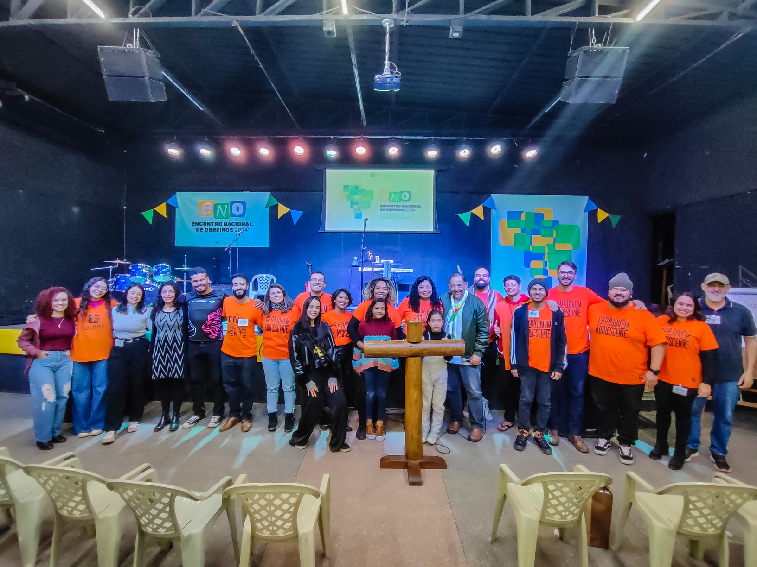
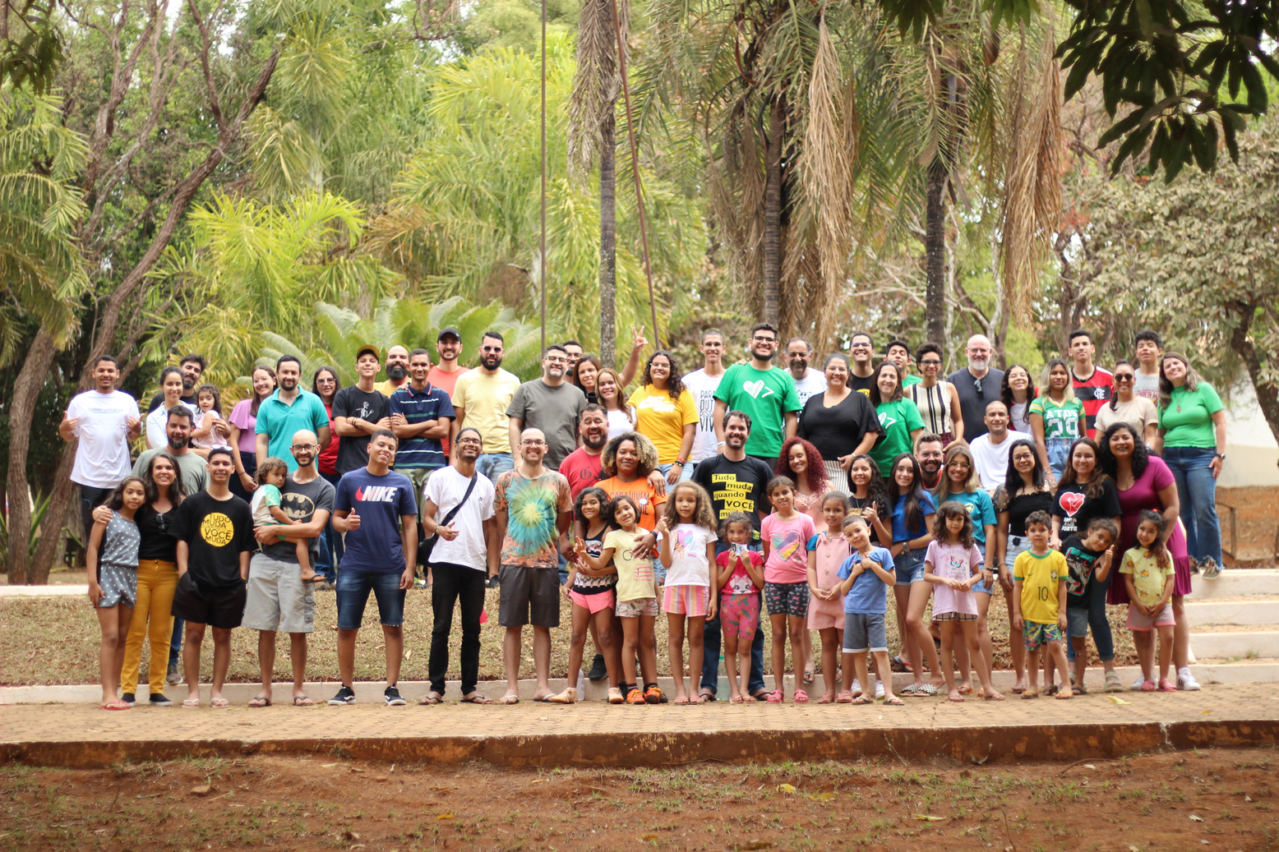
REGIONAL
Atualmente, sou responsável pela região Centro-Oeste e, como tal, faço parte da equipe nacional do MPC Brasil, sendo liderada pelo Marcelo Gualberto. Hoje, também conto com o apoio de 3 Estaduais. Atualmente estamos com as seguintes cidades com MPC: Anápolis GO, Brasília DF, Campos Belos GO, Formosa GO, Goiânia GO, Posse GO, Sobradinho DF, Tangará da Serra MT e Valparaízo GO.

Slide 9
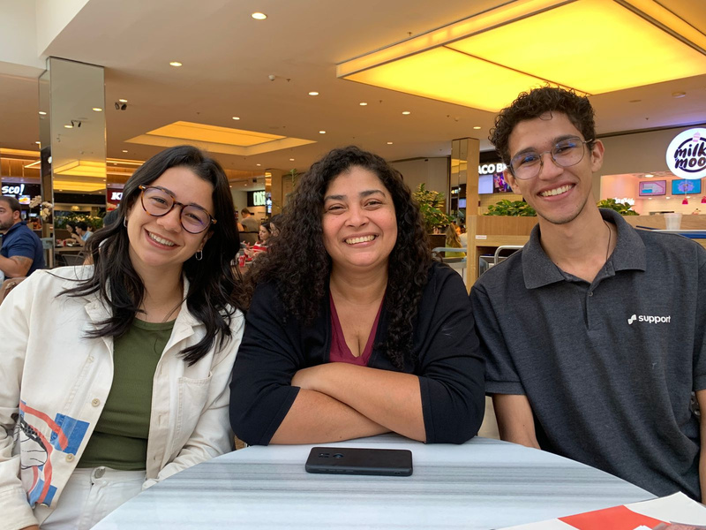
Young leaders
É um projeto de liderança cristã para jovens na MPC!
Este programa tem alto potencial e visa formar jovens líderes capazes de fazer a diferença no mundo.
E é com muita alegria que temos 2 jovens do Centro-Oeste selecionados: Pedro e Bia. Para mim, é uma honra enviar 2 jovens.
Vamos juntos formar líderes comprometidos e apaixonados por Jesus!

Slide 10
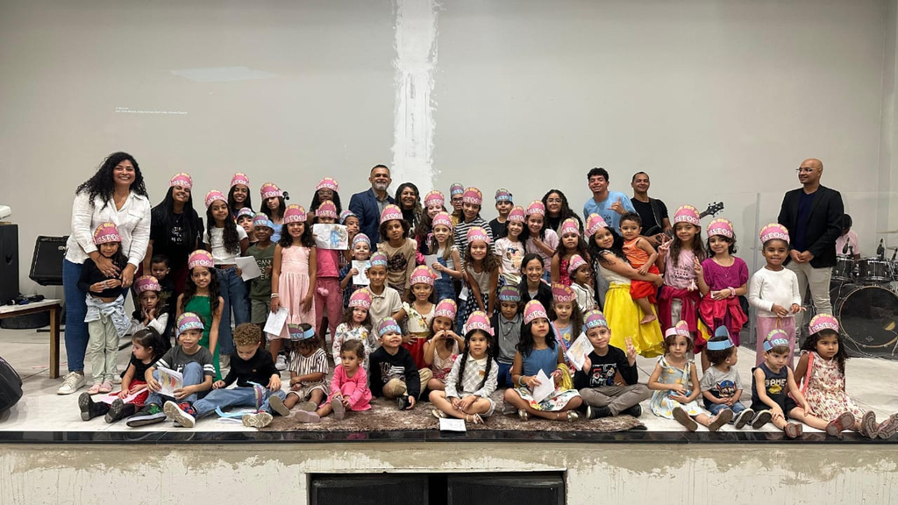
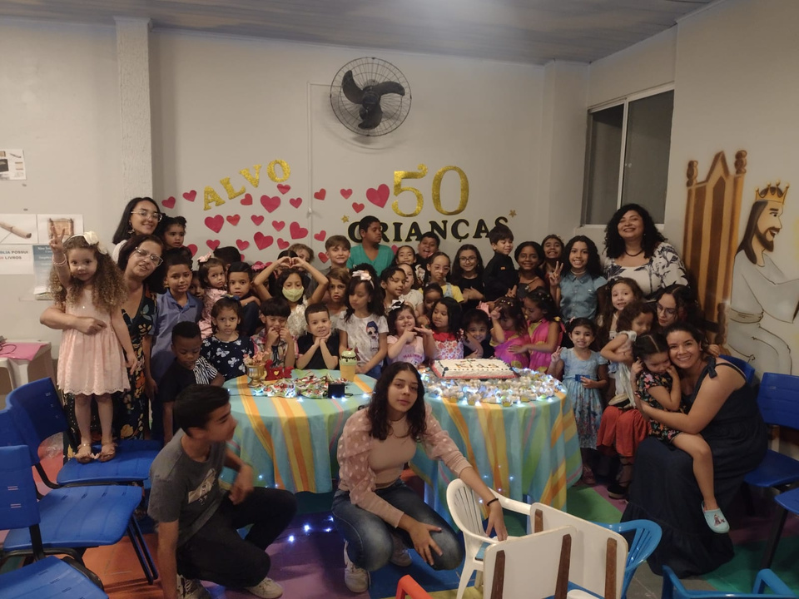
Chamado para crianças
A missão de formar discípulos desde a infância sempre foi muito forte em mim.
Na Igreja Batista Nova Vida, tenho tido a oportunidade de coordenar a Igreja Infantil Nova Vida Kids. Começamos em setembro de 2021 e, em menos de um ano, já alcançamos mais de 50 crianças em um ano.

Slide 11
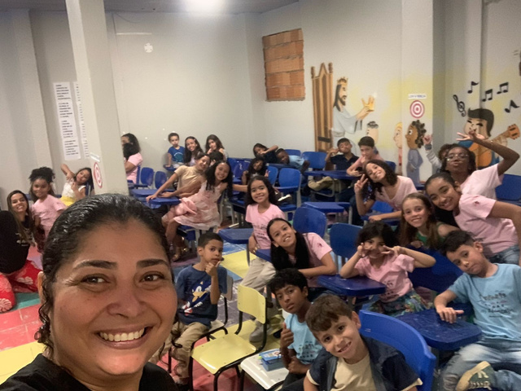
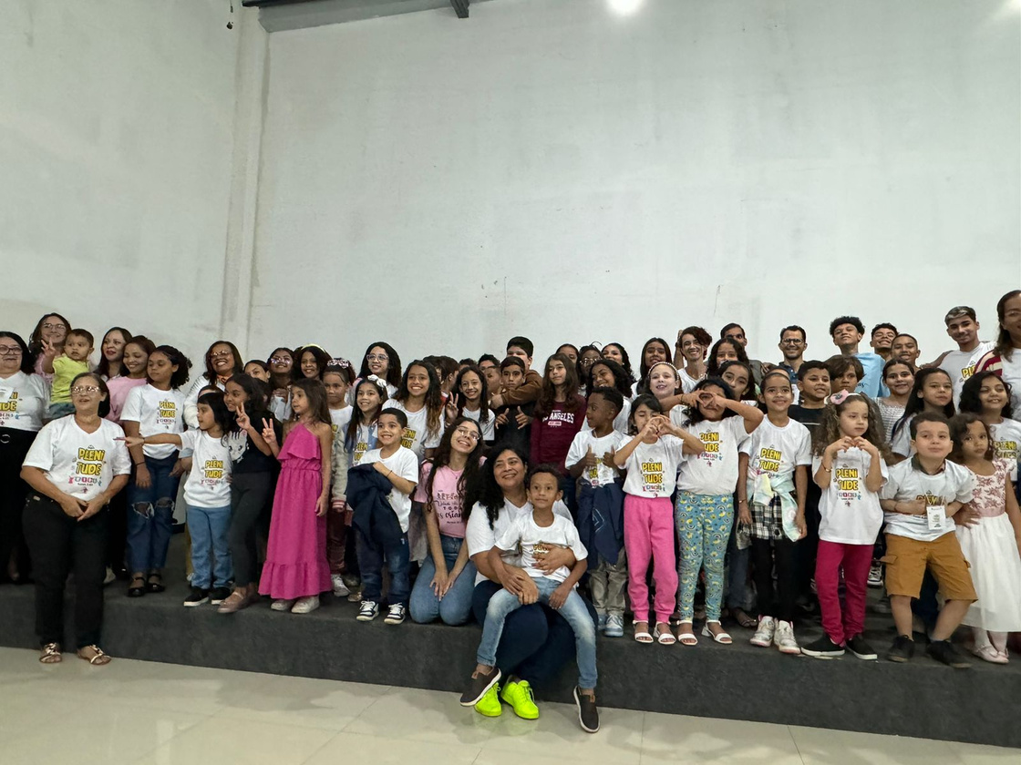
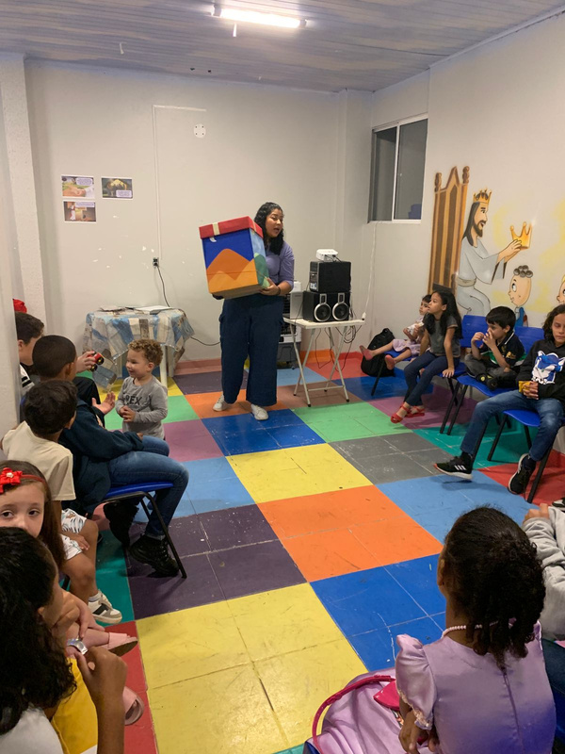
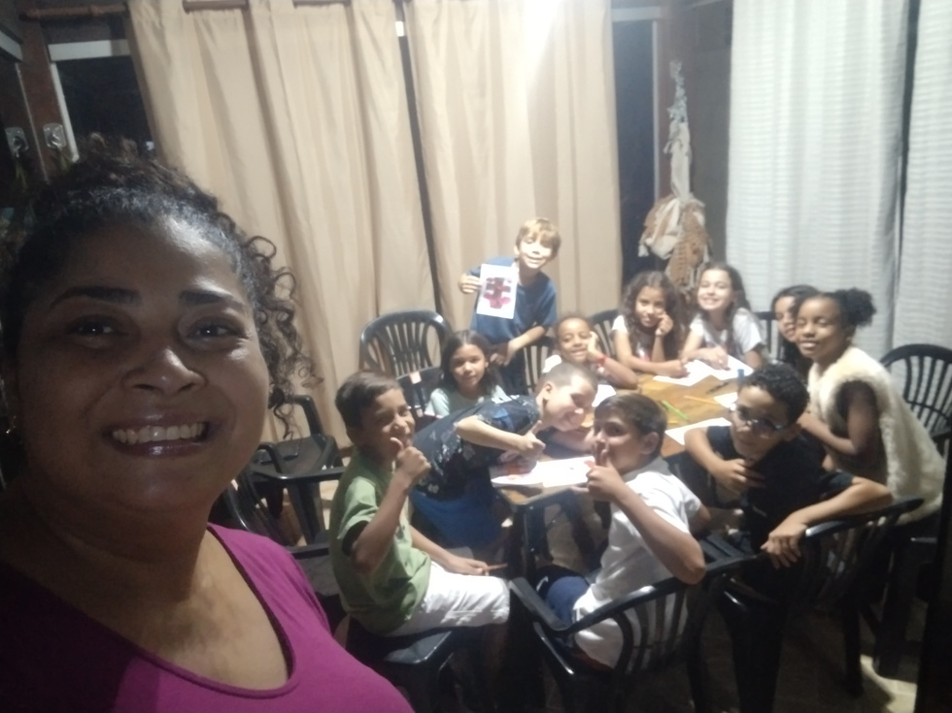
NOVA VIDA KIDS, A IGREJA DA CRIANÇA
DIA COM DEUS
  Plenitude Kids
EQUIPE TREINADA
AOS DOMINGOS, TEMOS CULTO INFANTIL
CÉLULAS INFANTIS
TODAS AS QUARTAS E QUINTAS-FEIRAS

Slide 12
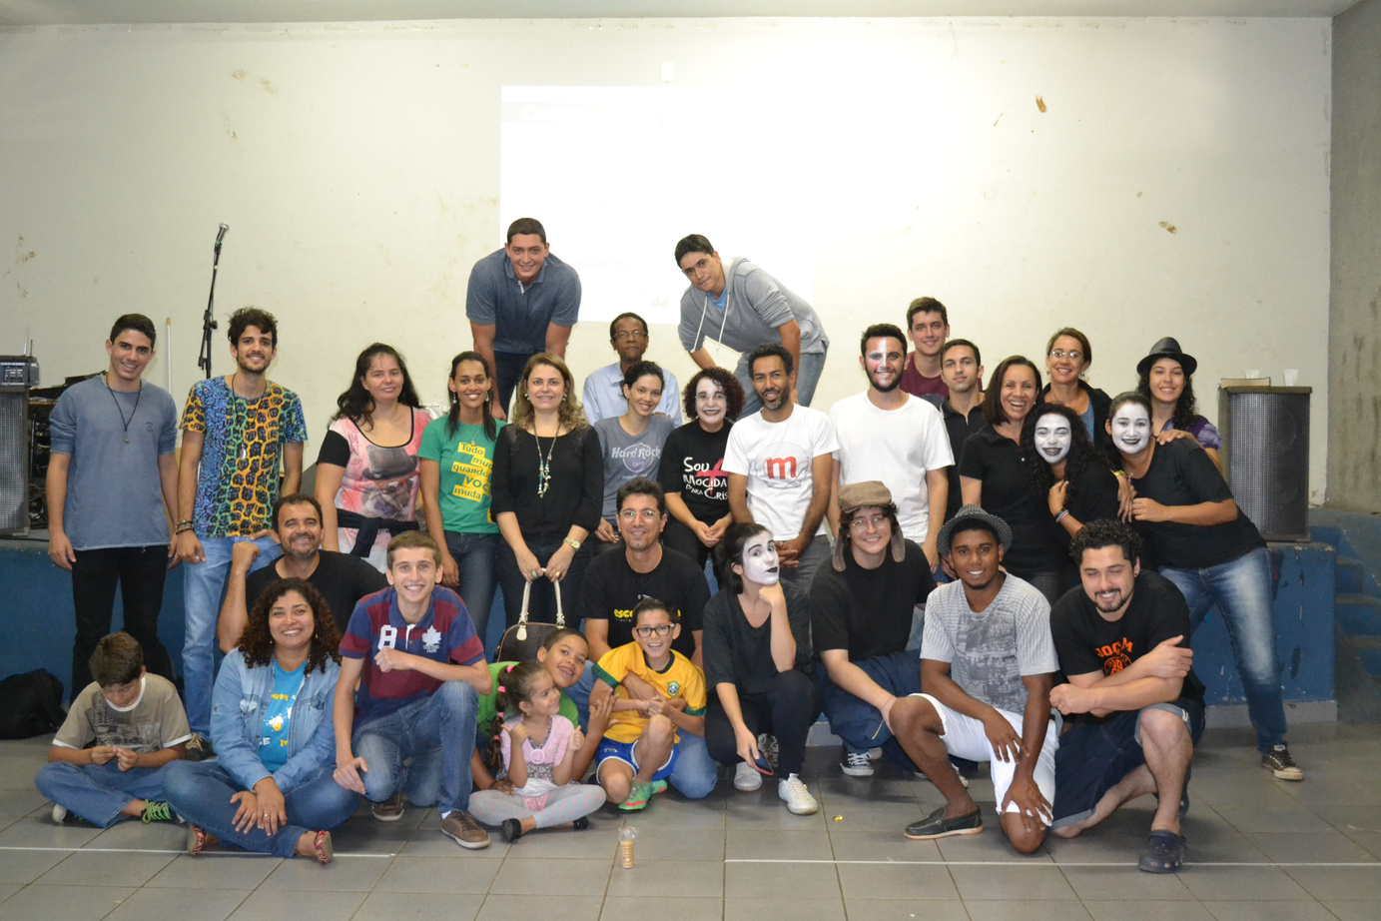
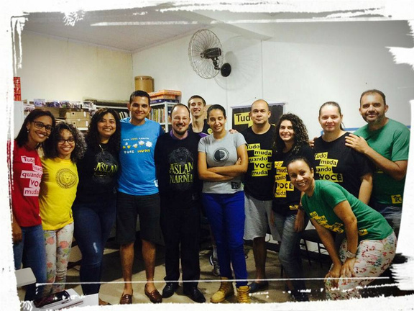
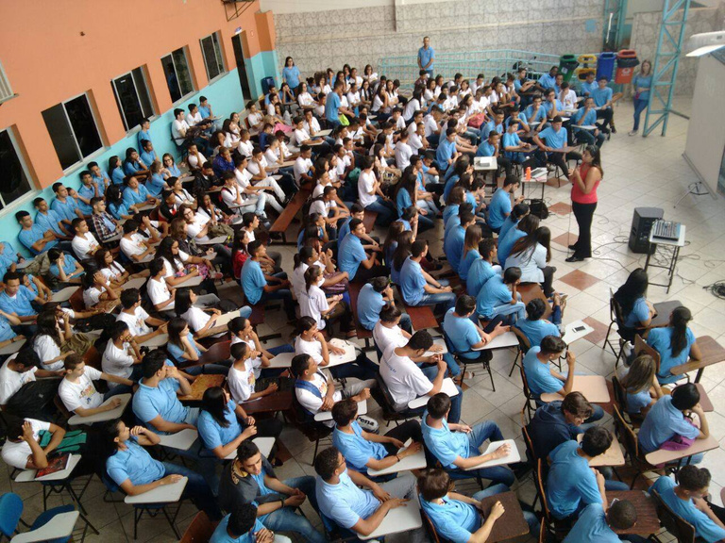
MPC UBERLANDIA
  Em 2014, fomos enviados para Uberlândia, Minas Gerais, para formar uma equipe. A MPC naquela cidade já existia há mais de 15 anos,Mas fomos convidados a ir pra lá formar uma equipe local. Nosso trabalho durou três anos, e os resultados foram positivos. Deixamos um escritório, um missionário em tempo integral e uma equipe jovem, fiel e apaixonada por Jesus. Foi uma das experiências mais incríveis que já tive com a MPC!

Slide 13

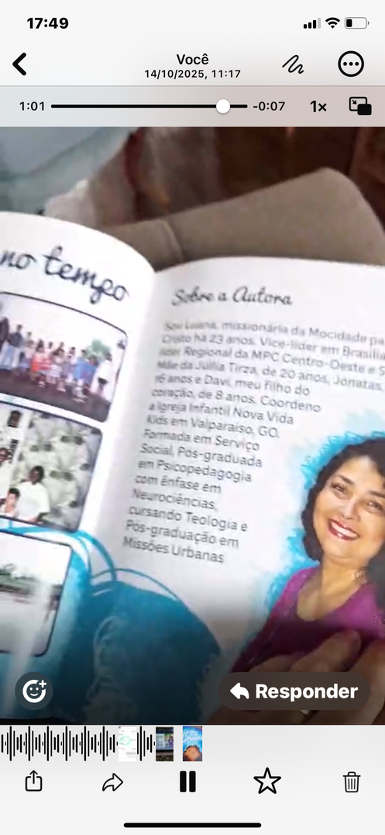
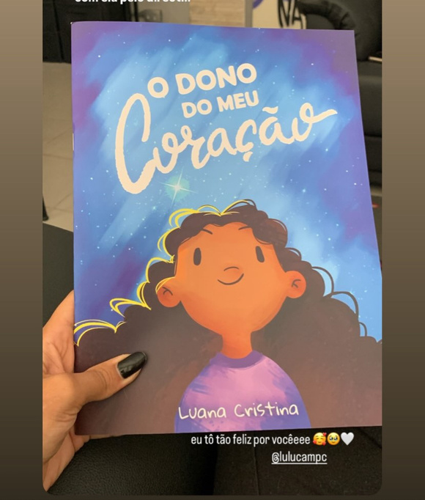
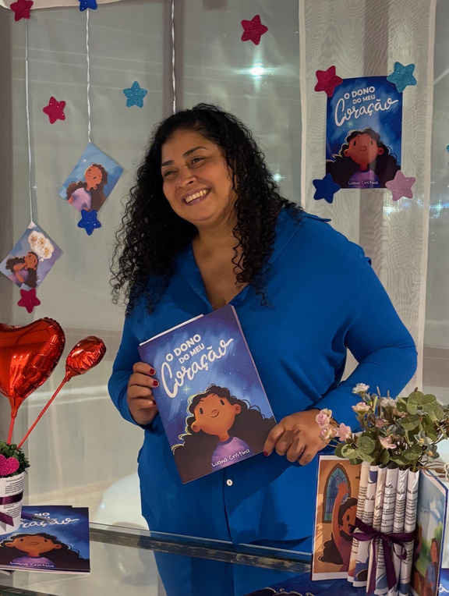
Em 2025 lancei meu primeiro livro infantil “O Dono do meu coração” . É uma biografia que cita minha história de conversão e de como o Senhor me chamou desde a infância. Embora seja um livro infantil, ele conecta com outros públicos por ser um testemunho de vida.
vale muito a leitura

Slide 14
CONVIDO VOCÊ A CAMINHAR CONOSCO EM ORAÇÃO E GRATIDÃO!
PEDIDOS DE ORAÇÃO
GRATIDÃO
- Pela nossa família, Júllia, que está cursando psicologia no 7º semestre, e Jônatas, que está cursando o úitimo ano do ensino médio.
- Para que possamos encontrar mais parceiros;
- Para que Júllia e Jônatas cresçam firmemente nos caminhos do Senhor; Pelo Davi com 8 anos, meu filho do coração.
- Para que o Senhor me capacite a cada dia a permanecer firme em meu chamado.
- Pelos projetos missionários que temos para nossa região.
- Gratidão ao Senhor por toda a Sua fidelidade e cuidado durante esses anos na missão;
- Gratidão por levantar pessoas comprometidas e apaixonadas por missões e nos apoiar financeiramente e em oração;
  - Gratidão porque, ao compasso dos tempos, a Sua obra permanece de pé.
Da mesma forma, o Senhor ordenou àqueles que pregam
o evangelho que vivam do evangelho. 1 CO 9:14

Slide 15

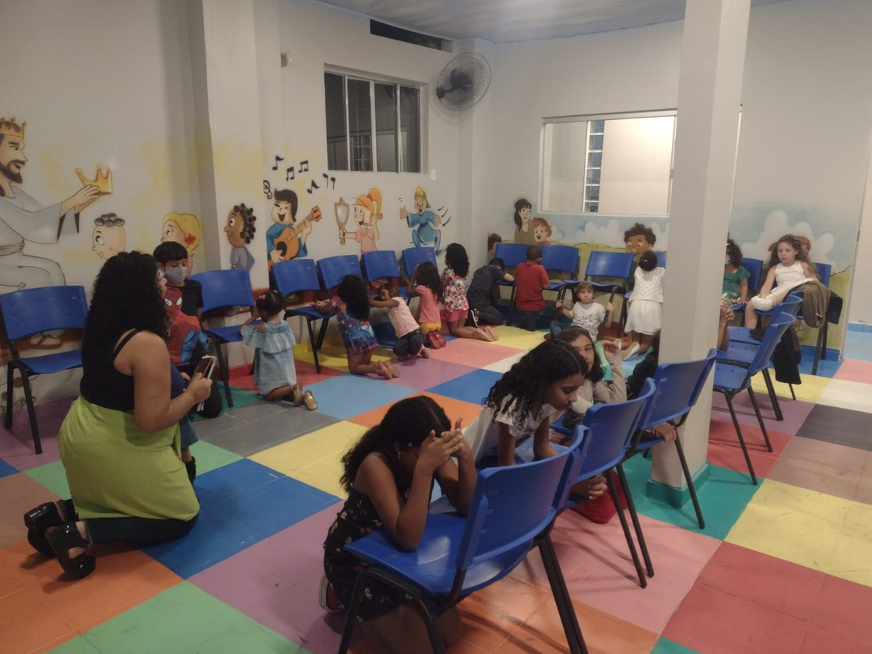


CONVIDO VOCÊ A SER ABENÇOADO NOS ABENÇOANDO
COMO UM DE NOSSOS PARCEIROS FINANCEIROS
Banco do Brasil
Ag.: 2863-8 c/c: 40220-6
Poupança variação 51
CPF e PIX : 719.599.041-91
  Pix: lulucampc@gmail.com (email)
Nubank Luana Cristina
Wise- em nome de minha filha Júllia Tirza
https://wise.com/pay/me/julliatirzaa
Telefone: (61) 98135-3257
  E-mail: lulucampc@gmail.com
61-98135-3257
"TODO CORAÇÃO COM CRISTO É UM MISSIONÁRIO E TODO CORAÇÃO SEM CRISTO É UM CAMPO MISSIONÁRIO."
DICK HILLS

